Slide 1
И.А.Крылов. Художественное и идейное своеобразие басни «Волк и Ягнёнок»

Slide 2
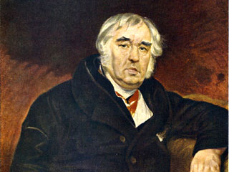
Иван Андреевич Крылов
1769-1844

Slide 3
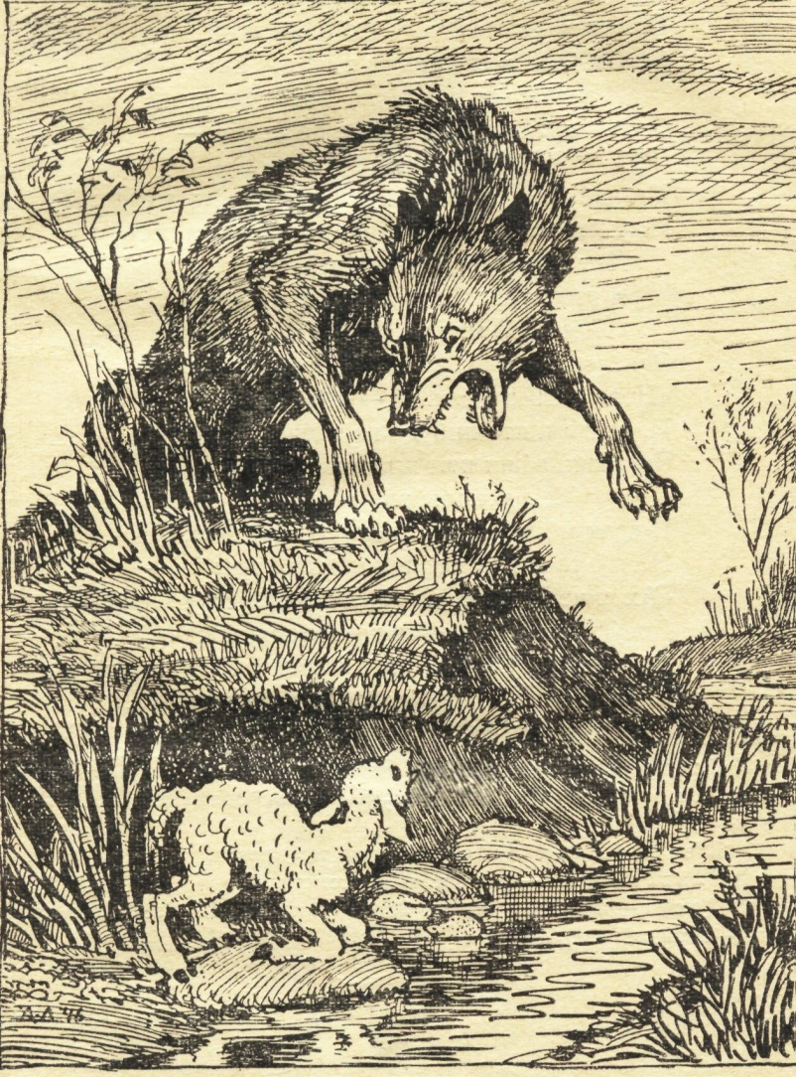
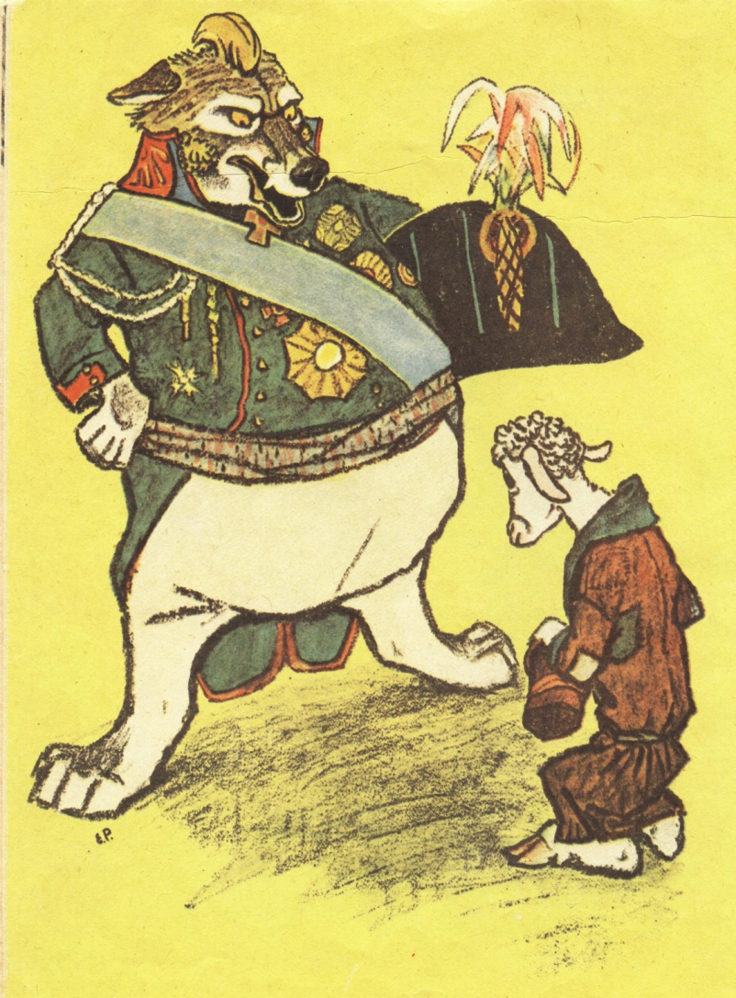
Иллюстрации к басне
Иллюстратор А. Лаптев
Иллюстратор А Рачёв

Slide 4
ВОЛК И ЯГНЕНОК
У сильного всегда бессильный виноват:
Тому в Истории мы тьму примеров слышим,
Но мы Истории не пишем;
А вот о том как в Баснях говорят.
Ягненок в жаркий день зашел к ручью напиться;
И надобно ж беде случиться,
Что около тех мест голодный рыскал Волк.
Ягненка видит он, на до́бычу стремится;
Но, делу дать хотя законный вид и толк,
Кричит: «Как смеешь ты, наглец, нечистым рылом
Здесь чистое мутить питье
Мое
С песком и с илом?
За дерзость такову
Я голову с тебя сорву».—

Slide 5
ВОЛК И ЯГНЕНОК
«Когда светлейший Волк позволит,
Осмелюсь я донесть: что ниже по ручью
От Светлости его шагов я на сто пью;
И гневаться напрасно он изволит:
Питья мутить ему никак я не могу».—
«Поэтому я лгу!
Негодный! Слыхана ль такая дерзость в свете!
Да помнится, что ты еще в запрошлом лете
Мне здесь же как-то нагрубил:
Я этого, приятель, не забыл!» —

Slide 6
ВОЛК И ЯГНЕНОК
«Помилуй, мне еще и отроду нет году»,
Ягненок говорит. «Так это был твой брат».—
«Нет братьев у меня».— «Так это кум иль сват
И, словом, кто-нибудь из вашего же роду.
Вы сами, ваши псы и ваши пастухи,
Вы все мне зла хотите,
И если можете, то мне всегда вредите:
Но я с тобой за их разведаюсь грехи».—
«Ах, я чем виноват?» — «Молчи! устал я слушать
Досуг мне разбирать вины твои, щенок!
Ты виноват уж тем, что хочется мне кушать».
Сказал и в темный лес Ягненка поволок.

Slide 7
Словарная работа
закон – произошло (этимология) от слов начало, обычай, традиция;
тьма – много;
надобно – надо;
рыскать – бегать в надежде найти что-нибудь;
на дОбычу – на добычу;
светлейший – в царской России почётное обращение к князю;
донесть – донести, доложить, сказать, заявить;
в запрошлом лете – два года тому назад;
разведаться – рассчитаться, отомстить;
досуг – свободное время, здесь употреблено в значении “недосуг” - некогда, нет времени;
гневаться – сердиться, возмущаться;
дерзкий – 1) смелый, отважный, 2) оскорбительный, непочтительный.

Slide 8
Сравните басню И.А.Крылова с одноимённой басней древнегреческого баснописца Эзопа
У ручейка ягненок с волком встретились,
Гонимые жаждой. По теченью выше — волк,
Ягненок ниже. Мучим низкой алчностью,
Разбойник ищет повода к столкновению.
«Зачем,—он говорит,— водою мутною
Питье мне портишь?» Кудрошерстый в трепете:
«Могу ли я такую вызвать жалобу?
Ведь от тебя ко мне течет вода в реке».
Волк говорит, бессильный перед истиной:
«Но ты меня ругал, тому шесть месяцев».
А тот: «Меня еще и на свете не было».—
«Так, значит, это твой отец ругал меня»,—
И так порешив, казнит его неправедно.
О людях говорится здесь, которые
Гнетут невинность, выдумавши поводы.

Slide 9
Сравнительный анализ басен И.А.Крылова и Эзопа
Басня И.А.Крылова | Басня Эзопа
поэтическая | прозаическая
Мораль - сюжетная часть | Сюжетная часть - мораль
Лексика эмоциональная | Лексика нейтральная
Власть против маленького человека | Зло против справедливости

